Slide 1

SCOPE
LISTENER
FILTER
trong Java Web
2011400 Nguyễn Tuấn Kiệt

Slide 2

1. SCOPE
◆ Application scope
◆ Request scope
◆ Session scope
◆ JSP page scope

Slide 3

1.1. Application/Context scope
Application scope được định nghĩa bởi javax.servlet.ServletContext interface.
Trong scope này data tồn tại và có thể truy cập từ các session, request khác nhau và chỉ bị hủy khi ứng dụng web bị shutdown.
Lấy đối tượng Application:
getServletContext()
getServletConfig().getServletContext()

Slide 4
1.2. Request scope
Request scope bắt đầu ngay khi một HTTP request được gửi tới server và kết thúc khi server trả về một HTTP response
Các tham số/thuộc tính trong một Request scope có thể được truy cập từ các servlet hoặc jsp cùng phục vụ trong 1 request. Ví dụ bạn gọi 1 servlet/jsp sau đó các servlet/jsp này lại gọi các servlet/jsp khác rồi mới trả về reponse.
Request object có sẵn trong JSP page như là 1 object ẩn . Bạn có thể set value cho 1 thuộc tính trong request object từ servlet và lấy nó ra ở JSP (Phải trong cùng 1 request).

Slide 5
1.3. Session scope
Một Session Scope bắt đầu khi một client thành lập kết nối với ứng dụng web cho tới khi hết thời gian timeout hoặc browser bị đóng.
Một Session Scope bắt đầu khi một client thành lập kết nối với ứng dụng web cho tới khi hết thời gian timeout hoặc browser bị đóng.
Session object sẵn dùng trong JSP pages giống như một object ẩn.
Trong Servlet, bạn có thể lấy đối tượng object bằng cách gọi request.getSession().

Slide 6
1.3. Session scope
So sánh Session & Cookie
Đặc điểm | Session | Cookie
Không gian lưu trữ | Không thể lưu trữ trên trình duyệt của người dùng | Lưu trữ trên trình duyệt của người dùng
Đối tượng lưu trữ | Được lưu trữ trên máy chủ | Được lưu trữ ở client
Sửa đổi | Không thể dễ dàng sửa đổi hay xâm nhập | Dễ dàng sữa đổi và bị đánh cấp thông tin trên client
Thời hạn | Hết hạn khi người dùng đóng trình duyệt | Có sẵn trên trình duyệt nên dễ dàng truy cập bất cứ lúc nào

Slide 7
1.4. JSP page scope
Page scope giới hạn bởi phạm vi và thời gian tồn tại của các thuộc tính trong cùng 1 page nơi mà nó được tạo.
Nó sẵn dùng trong một JSP page giống như một object ẩn.

Slide 8
DEMO SCOPE

Slide 9
2. LISTENER

Slide 10
2. Listener
Listener được tạo ra chủ yếu để lắng nghe các sự kiện (event) và phản hồi.
Listener trong Servlet: Context, Request, Attribute, Session,...

Slide 11
2. Listener
Servlet API cung cấp các Listener interfaces sau(9):
javax.servlet.AsyncListener - Listener sẽ được thông báo trong trường hợp hoạt động không đồng bộ được bắt đầu trên ServletRequest mà trình nghe đã được thêm vào đã hoàn tất.
javax.servlet.ServletContextListener - Interface nhận các sự kiện thông báo về các thay đổi trong vòng đời của ServletContext.
javax.servlet.ServletContextAttributeListener - Interface nhận sự kiện thông báo về thay đổi thuộc tính ServletContext.
javax.servlet.ServletRequestListener - Interface nhận các sự kiện thông báo về các yêu cầu đến và đi ngoài phạm vi ứng dụng web.

Slide 12
2. Listener
javax.servlet.ServletRequestAttributeListener - Interface nhận sự kiện thông báo về thay đổi thuộc tính ServletRequest.
javax.servlet.http.HttpSessionListener - Interface nhận sự kiện thông báo về thay đổi vòng đời của HttpSession.
javax.servlet.http.HttpSessionBindingListener - Làm cho một đối tượng được thông báo khi nó bị ràng buộc hoặc không bị ràng buộc khỏi một session.
javax.servlet.http.HttpSessionAttributeListener - Interface nhận sự kiện thông báo về thay đổi thuộc tính HttpSession.

Slide 13
2. Listener
javax.servlet.http.HttpSessionActivationListener - Các đối tượng bị ràng buộc với một session có thể lắng nghe các event vùng chứa thông báo cho họ rằng các session sẽ bị động và session đó sẽ được kích hoạt. Cần có một vùng chứa di chuyển session giữa các máy ảo hoặc các phiên liên tục để thông báo cho tất cả các thuộc tính được liên kết với các phiên triển khai HttpSessionActivationListener.

Slide 14
2. Listener
Cấu hình Listener (trong file web.xml)
<listener>
<listener-class>
listeners.AppContextListener
</listener-class>
</listener>

Slide 15
3. FILTER
◆ Filter là gì ?
◆ Authentication Filter
◆ FilterConfig
◆ Demo

Slide 16
3.1. Filter là gì
Filter (Bộ lọc) là một đối tượng được gọi trong quá trình tiền xử lý và hậu xử lý của một yêu cầu.
Nó dễ kết hợp vào hệ thống, được định nghĩa trong file web.xml. Khi cần có thể thêm hoặc xóa filter mà không ảnh hưởng đến servlet.
Sử dụng Filter khi:
ghi lại tất cả các request đến.
ghi nhật ký địa chỉ IP của máy tính từ các resquests nguồn.
chuyển đổi.
nén dữ liệu.
mã hóa và giải mã.
xác thực đầu vào, v.v.

Slide 17
3.1. Filter là gì
Cấu hình Filter (trong file web.xml)
<filter>
<filter-name>RequestLoggingFilter</filter-name> <!-- mandatory -->
<filter-class>com.journaldev.servlet.filters.RequestLoggingFilter</filter-class> <!-- mandatory -->
<init-param> <!-- optional -->
<param-name>test</param-name>
<param-value>testValue</param-value>
</init-param>
</filter>

Slide 18
3.1. Filter là gì
Cấu hình Filter (trong file web.xml)
<filter-mapping>
<filter-name>RequestLoggingFilter</filter-name> <!-- mandatory -->
<url-pattern>/*</url-pattern> <!-- either url-pattern or servlet-name is mandatory -->
<servlet-name>LoginServlet</servlet-name>
<dispatcher>REQUEST</dispatcher>
</filter-mapping>

Slide 19
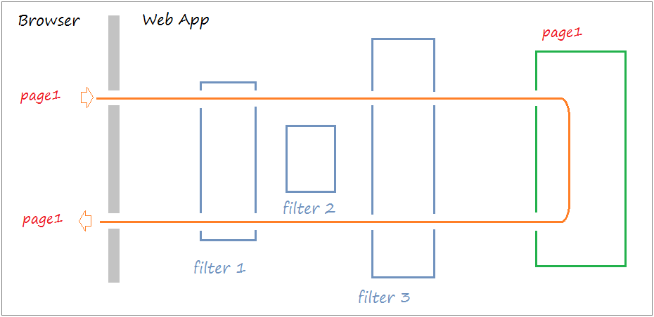
Một số trường hợp sử dụng Filter
Trường hợp 1
Notes:
Thông thường khi người dùng yêu cầu một trang web, một request sẽ được gửi tới server, nó sẽ phải đi qua các bộ lọc (Filter) trước khi tới trang yêu cầu, giống hình minh họa dưới đây.

Slide 20
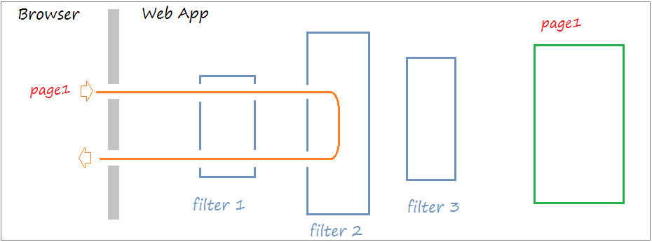
Một số trường hợp sử dụng Filter
Trường hợp 2
Notes:
Tuy nhiên có những tình huống request của người dùng không vượt qua được hết các tầng Filter.

Slide 21
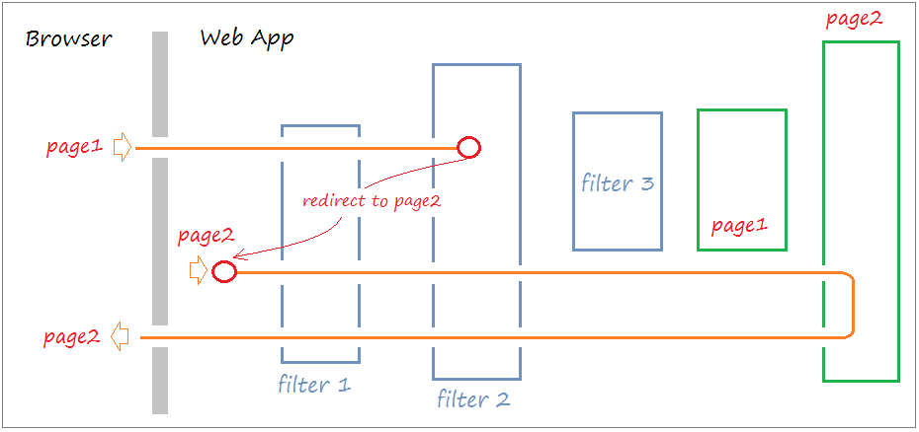
Một số trường hợp sử dụng Filter
Trường hợp 3
Notes:
Tình huống người dùng gửi yêu cầu một trang (page1), yêu cầu này sẽ phải vượt qua các Filter, tại một filter nào đó yêu cầu bị chuyển hướng sang một trang khác (page2).

Slide 22
Các phương thức Servlet Filter
STT | Phương thức | Miêu tả
1 | public void doFilter (ServletRequest, ServletResponse, FilterChain) | Phương thức này được gọi bởi container mỗi khi một cặp request/response được truyền thông qua chain.
2 | public void init(FilterConfig filterConfig) | Phương thức này được triệu hồi bởi Web container để chỉ một Filter mà đang được đặt bên trong service
3 | public void destroy() | Phương thức được gọi bởi Web container để chỉ một Filter bị hủy khỏi service
Notes:
Tình huống người dùng gửi yêu cầu một trang (page1), yêu cầu này sẽ phải vượt qua các Filter, tại một filter nào đó yêu cầu bị chuyển hướng sang một trang khác (page2).

Slide 23
3.2. Authentication Filter
Chúng ta có thể thực hiện xác thực bằng Filter.
→ Thông qua ví dụ về xác thực khi đăng nhập

Slide 24
3.2. FilterConfig
Chúng ta có thể thực hiện xác thực bằng Filter.
→ Thông qua ví dụ về xác thực khi đăng nhập

Slide 25

THANK YOU!

